Slide 1
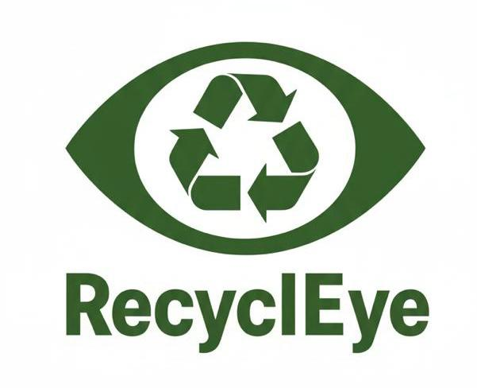

YAM 435 MAKİNE GÖRMESİ PROJESİ Proje Adı: RecyclEye: YOLOv8 Tabanlı Akıllı Atık Sınıflandırma Uygulaması Grup Üyeleri: Ömer EDEBALI - 030721030 Emir Burak KULOĞLU - 030721026 Abdullah KARAYNİR - 030721045

Slide 2
Özet
Bu projemizde, günlük hayatta karşılaşılan atıkların otomatik olarak tanınması ve sınıflandırılması amacıyla YOLOv8 tabanlı bir mobil uygulama geliştirdik.
Sistem, gerçek zamanlı kamera görüntülerinden atık türlerini tespit ederek kullanıcılara görsel ve sayısal geri bildirim sunmaktadır. ONNX Runtime optimizasyonu sayesinde hızlı ve verimli bir çalışma hedeflenmiştir.

Slide 3
Giriş
Problem Tanımı:
Atıkların yanlış sınıflandırılması, geri dönüşüm süreçlerinin verimsiz çalışmasına ve çevresel kirliliğin artmasına neden olmaktadır.
Neden Önemli:
Doğru atık ayrıştırma, geri dönüşüm oranlarını artırmakta ve sürdürülebilir çevre yönetimine katkı sağlamaktadır. Ancak manuel ayrıştırma kullanıcı hatalarına açıktır.
Hedefler:
Atık türlerini otomatik olarak tanıyabilen bir sistem geliştirmek
Gerçek zamanlı ve mobil uyumlu bir çözüm sunmak
Yüksek doğruluk ve düşük gecikme süresi elde etmek

Slide 4
Literatür Özeti
Atık sınıflandırma alanında yapılan çalışmalarda genellikle CNN tabanlı derin öğrenme modelleri kullanılmaktadır.
ÇALIŞMA | YÖNTEM | SINIF SAYISI | GERÇEK ZAMAN
TrashNet: Database and CNN-Based Garbage Classification | CNN | 6 (cam, kağıt, karton, plastik, metal, çöp) | ❌
Real-Time Garbage Detection Using YOLOv5 | YOLOv5 | 6 (cam, kağıt, karton, plastik, metal, çöp) | ✅
RecyclEye | YOLOv8 + ONNX | 5 (plastik, kağıt, ekmek, organik, yemek) | ✅

Slide 5
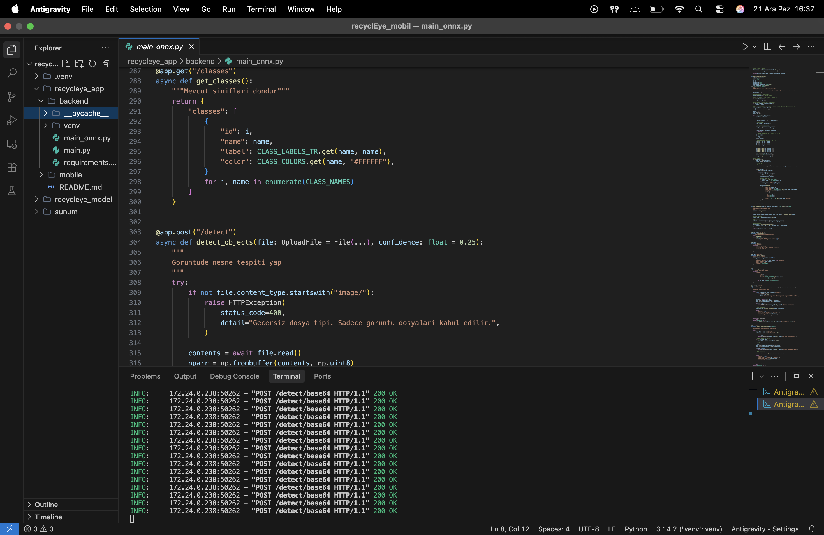
Kullanılan Yöntemler
Algoritmalar ve Teknolojiler
YOLOv8 (Nesne Tespiti) (Colab üzerinden 100 Epoch, Epoch 85 Early Stop, Epoch 65 en iyisi)
CNN tabanlı derin öğrenme mimarisi
FastAPI (Backend)
React Native + Expo (Mobil)
Genel Sistem Mimarisi
Kamera → Görüntü Ön İşleme → YOLOv8 Modeli → ONNX Runtime → Sonuç Görselleştirme

Slide 6
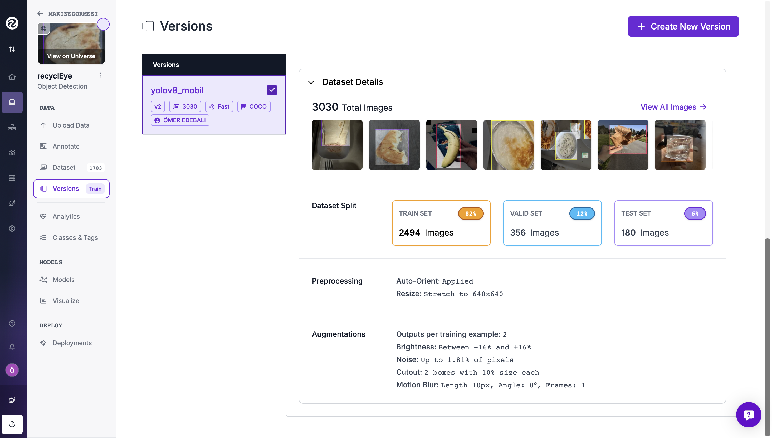
Kullanılan Yöntemler
Veri Seti ve Ön İşleme
Ekip arkadaşlarımızle çektiğimiz toplam 1500 görseli Roboflow üzerinden etiketleyerek veri setimizi oluşturduk.
Görseller 640x640 boyutuna ölçeklendirildi.
Veri artırma (augmentation) teknikleri uygulandı.

Slide 7
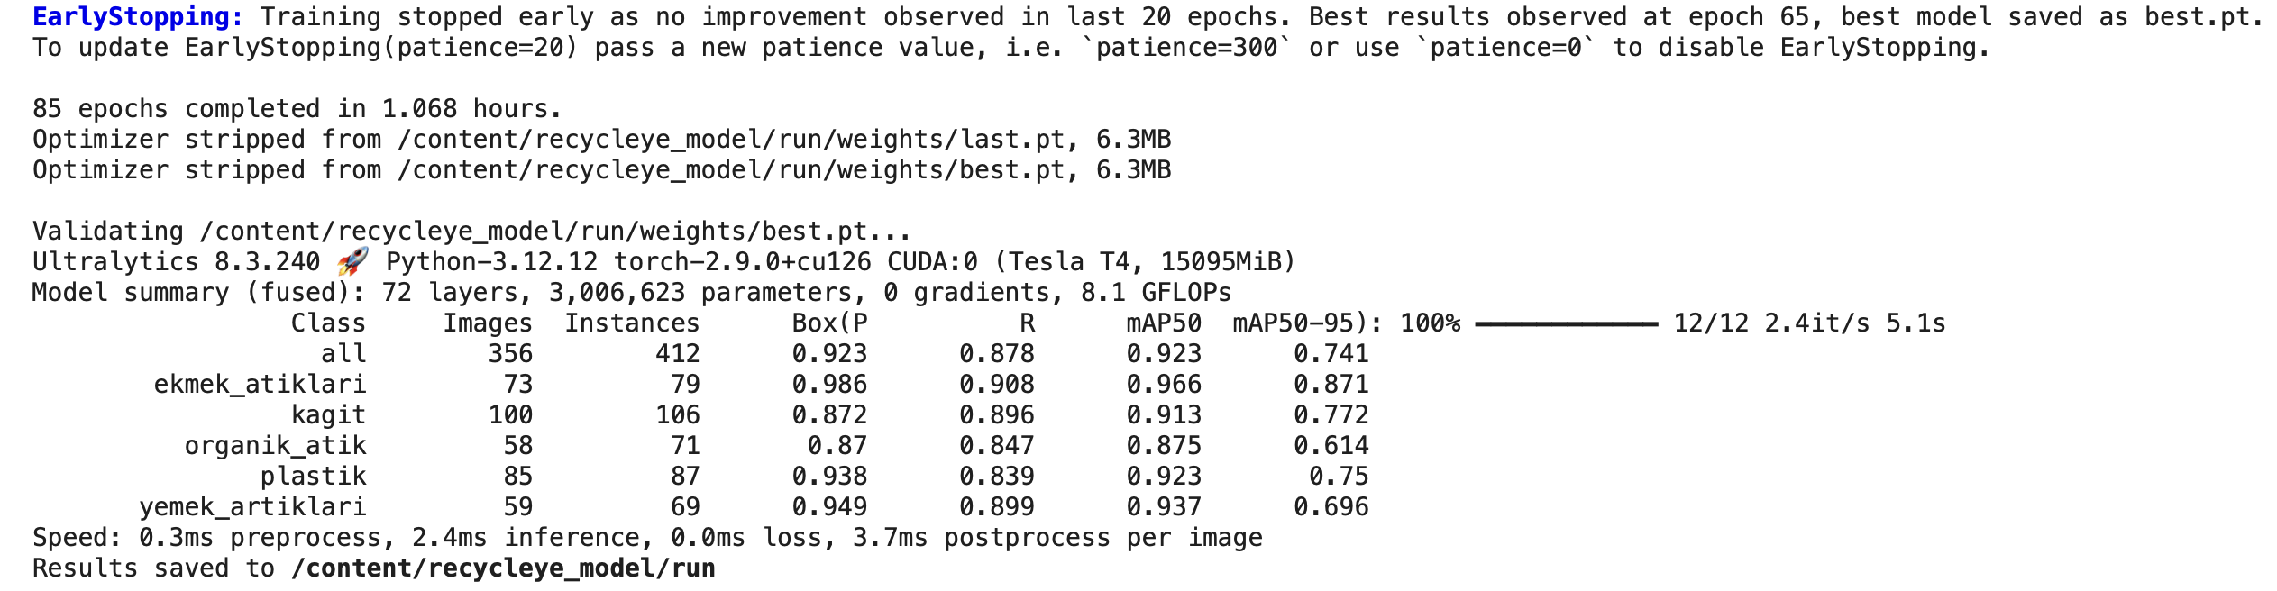
Deneysel Sonuçlar
Model Performansı
METRİK | DEĞER
Toplam Epoch | 85
En İyi Epoch | 65
Precision | 0.9321
Recall | 0.8386
mAP@0.5 | 0.9064
mAP@0.5:0.95 | 0.7370
Final Train Loss | 1.9491
Final Val Loss | 2.5047
Sınıf Sayısı | 5
Model Boyutu | YOLOv8n (≈6MB)
Parametreler | ≈3.2M

Slide 8
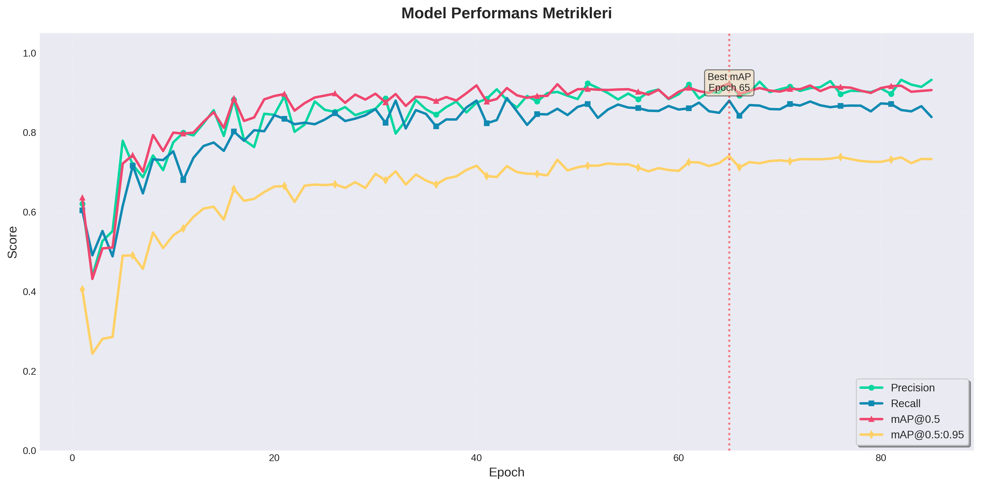
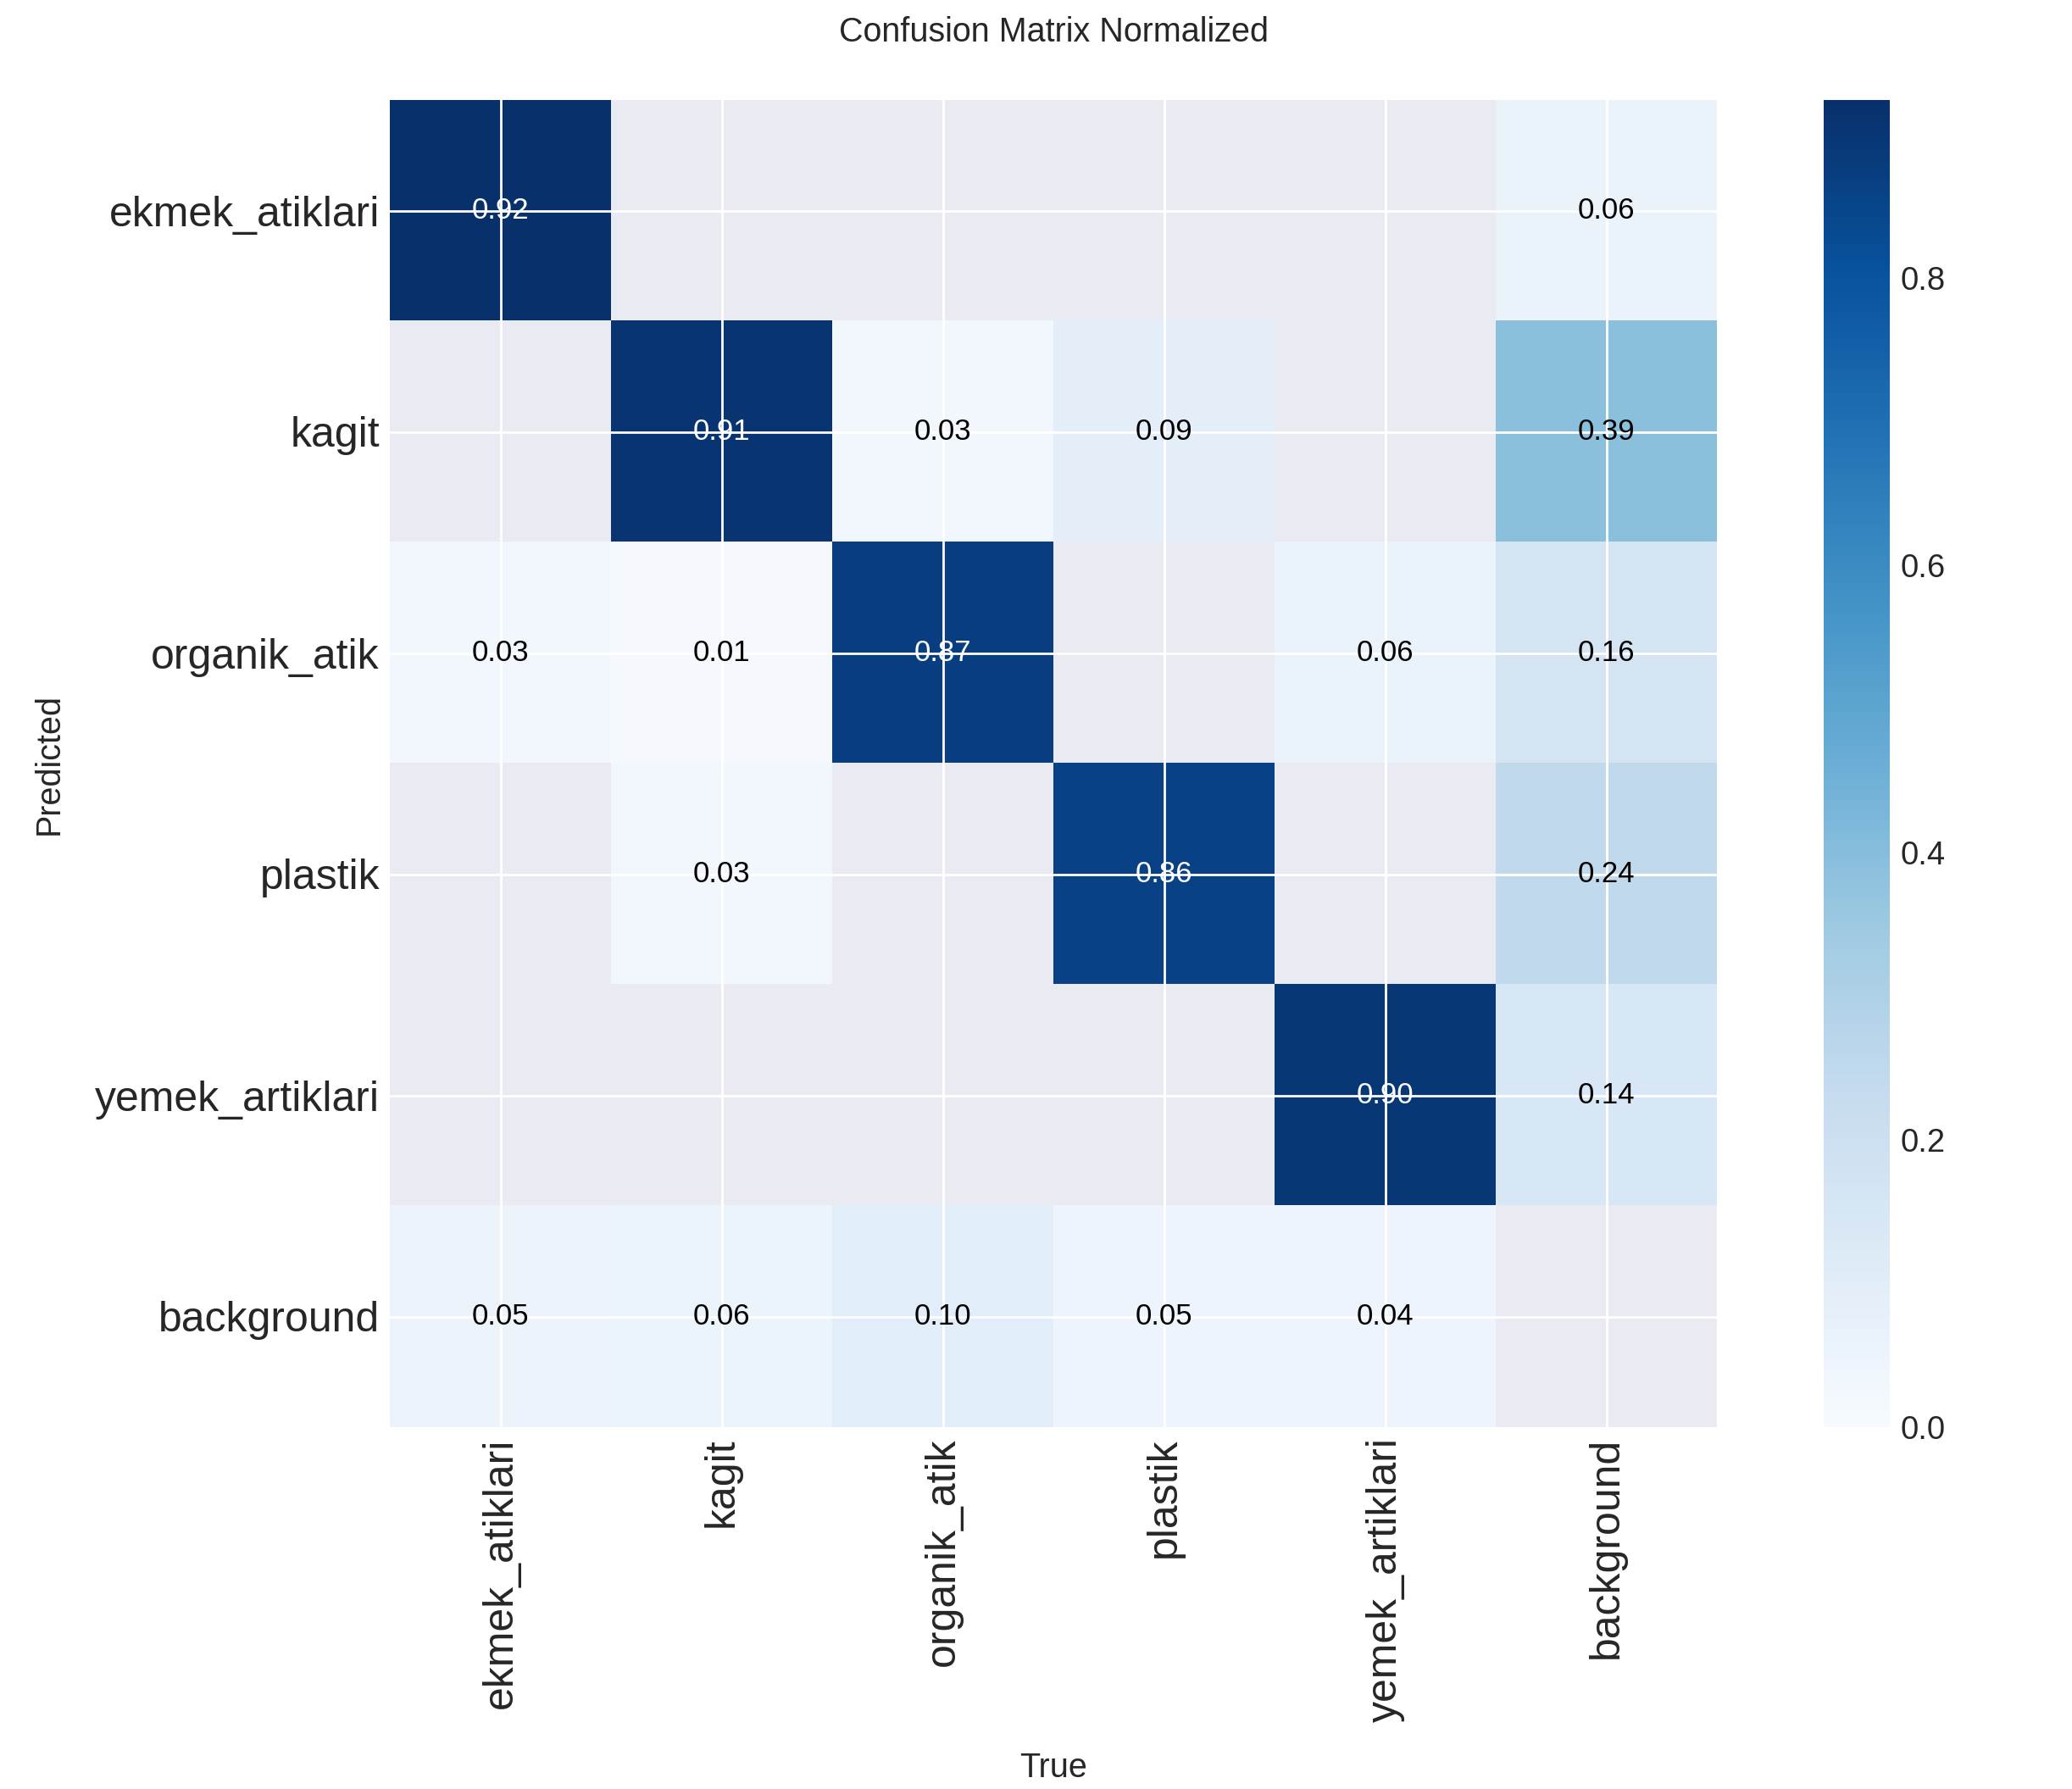
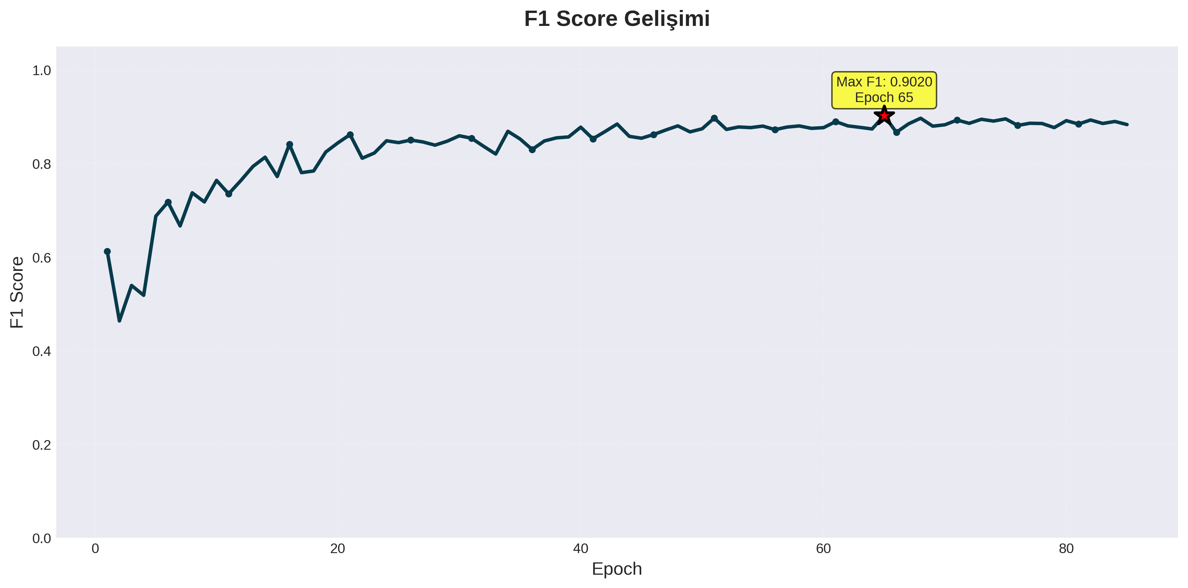
Deneysel Sonuçlar

Slide 9
Mobil Uygulama Özellikleri
Gerçek zamanlı kamera görüntüsü üzerinden object detection
Galeriden seçilen görseller üzerinde sınıflandırma
Tespit edilen nesneler için bounding box ile gösterimi
Her sınıf için renk kodlu görselleştirme
Güven skoru (%) ile sonuçların sunulması
ONNX Runtime sayesinde hızlı ve düşük gecikmeli inference
Sade ve profesyonel User Interface
NOT: Inference, eğitilmiş bir modelin yeni bir veri üzerinde tahmin/çıkarım yapma sürecidir.

Slide 10
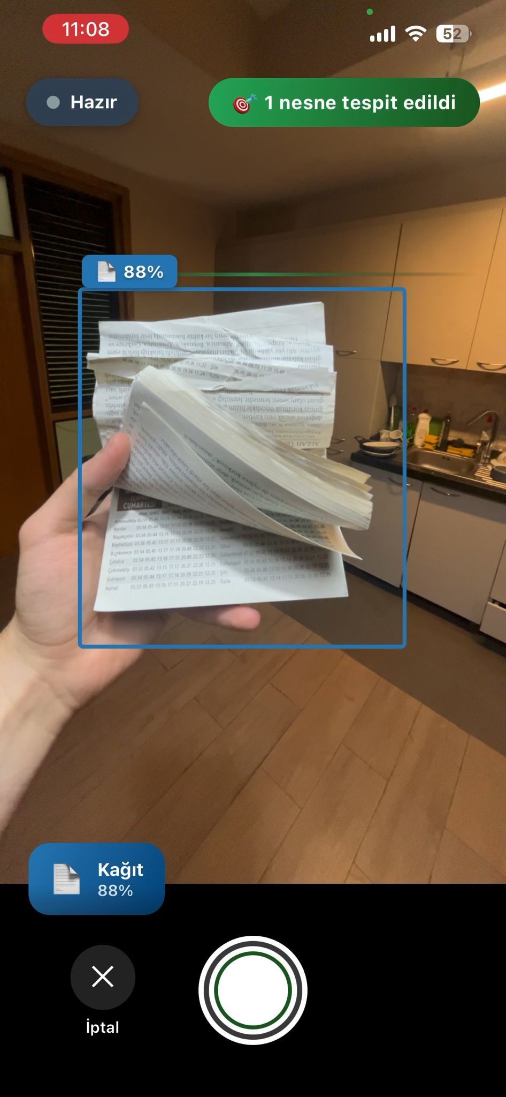
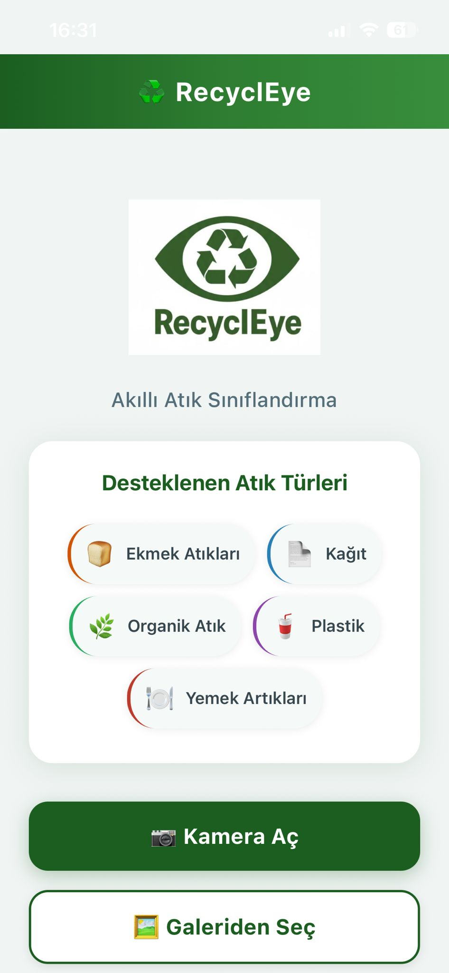
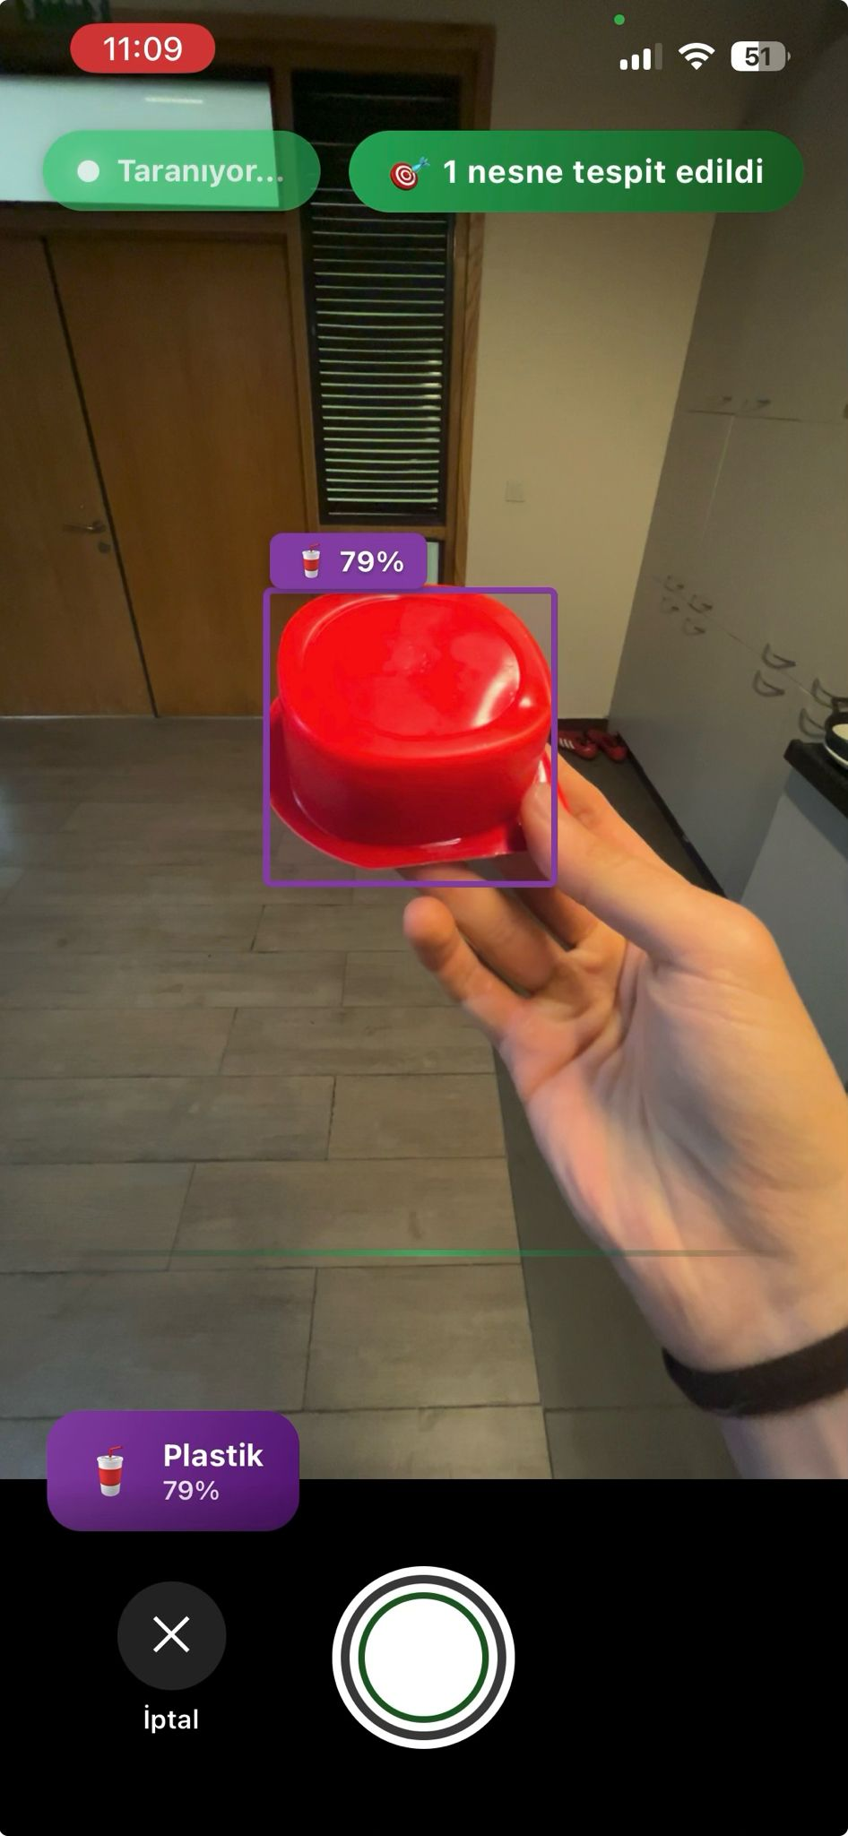
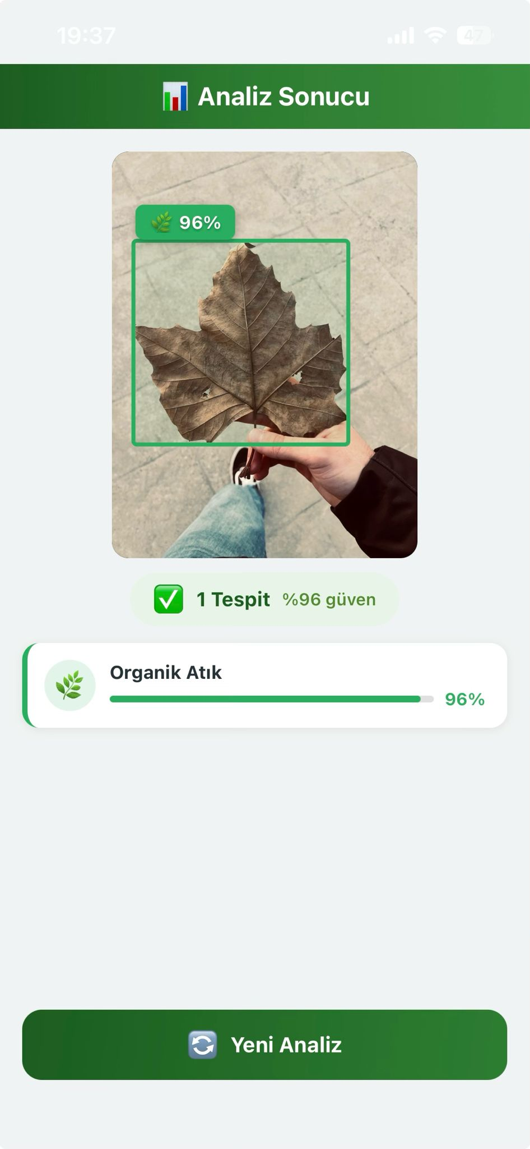
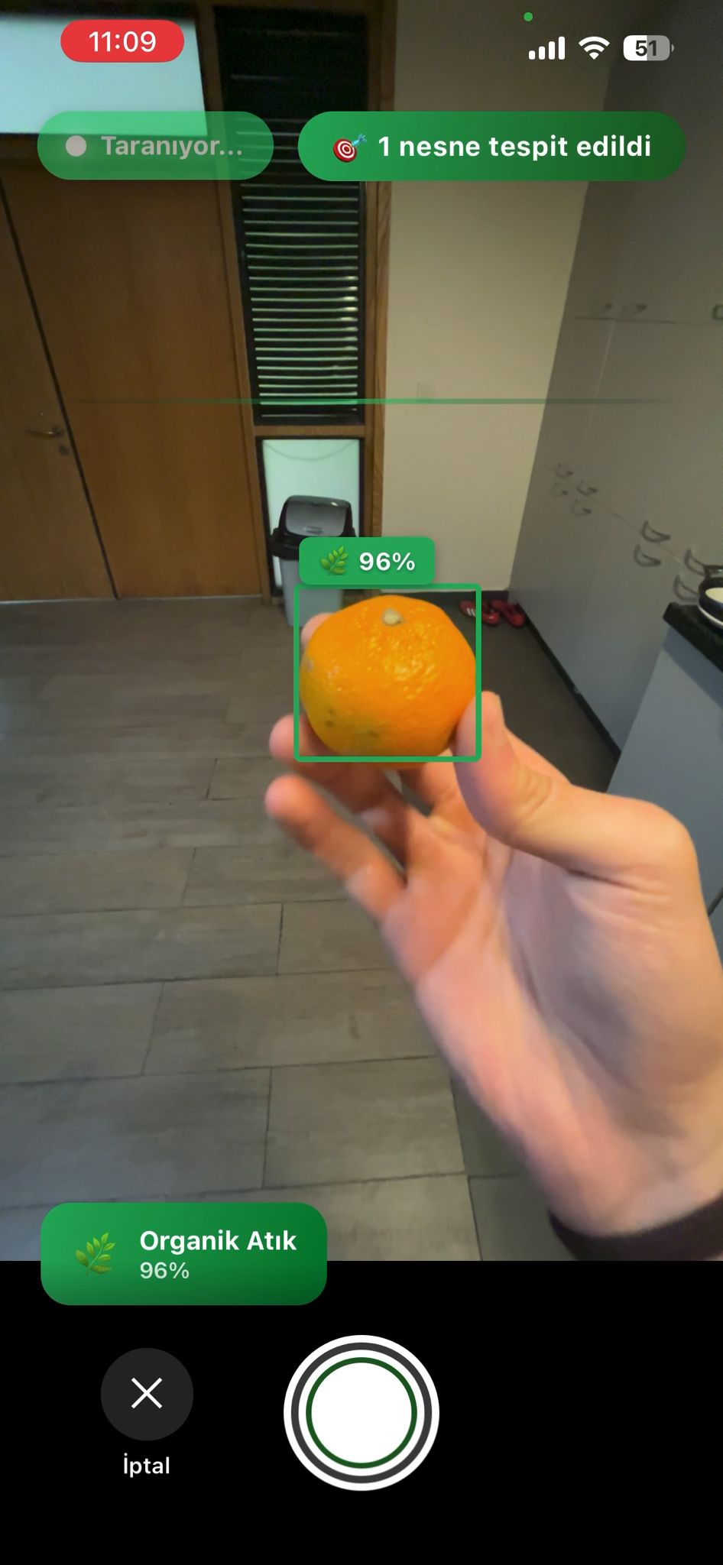
Mobil Uygulama Arayüzü & Testleri

Slide 11
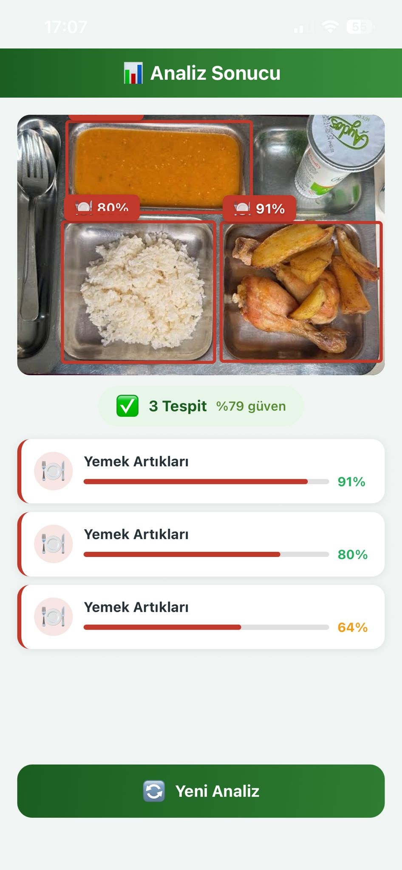
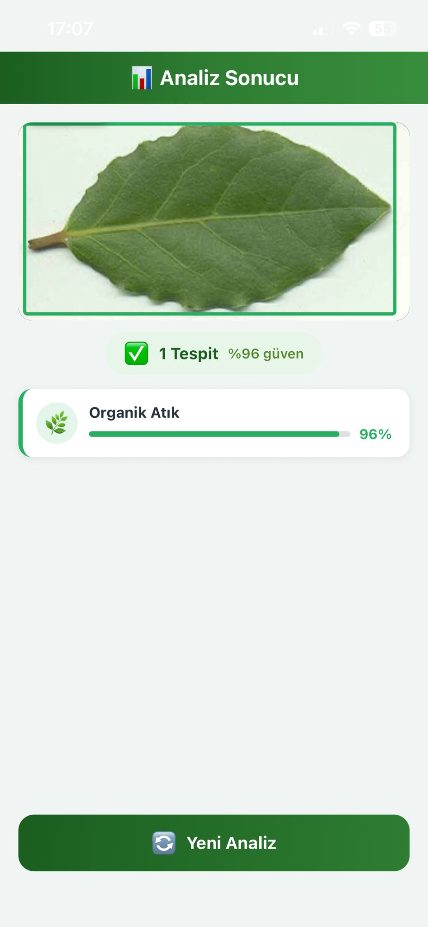
Sonuçlar ve Yorumlanması
Geliştirilen RecycleEye sistemi, atık sınıflandırma problemini yüksek doğrulukla çözebilen işlevsel bir mobil uygulama sunmaktadır. YOLOv8 ve ONNX Runtime kombinasyonu sayesinde hem performans hem de hız açısından başarılı sonuçlar elde edilmiştir. Ancak veri setinin sınırlı olması bazı sınıflarda karışıklığa yol açabilmektedir.
Ayrıca model veri setimizde olmayan datalar için de başarılı bir sonuç vermiştir.

Slide 12
Gelecek Çalışmalar
Sınıf sayısının artırılması (cam, metal, pil vb.)
Daha büyük ve dengeli bir veri seti ile yeniden eğitim
Offline inference desteği (store’ a deploy ile)
Kullanıcıya geri dönüşüm malzemelerinden yapabilecekleri ile ilgili öneriler sunan akıllı bildirim sistemi
Atıkların ilgili geri dönüşüm kutusuna doğru şekilde atıldığını kanıtlayan görsel doğrulama karşılığında, günlük olarak önlenebilen israf miktarına bağlı biçimde kullanıcıların anlaşmalı marketlerde kullanabileceği ödül puanları kazandığı bir teşvik sistemi.

Slide 13
Kaynakça
Thung, G., Yang, M.
TrashNet: Database and CNN-Based Garbage Classification,
Stanford University, CS229 Project Report, 2016.
Mittal, A. et al.
Real-Time Garbage Detection Using YOLOv5,
IEEE Conference Proceedings, 2021.
Ultralytics.
YOLOv8 Documentation,
https://docs.ultralytics.com
Roboflow Inc.
Roboflow Platform: Data Annotation and Augmentation Tools,
https://roboflow.com

